Slide 1
Üretim ve Üretim Yönetimi Temel Bilgileri

Slide 2
ÜRETİM
İŞLETME FONKSİYONLARI ve ÜRETİM
YÖNETİM
ÜRETİM
AR - GE
PAZARLAMA
İNSAN
KAYNAKLARI
FİNANS
ÜRETİM: İnsan ihtiyaçlarını karşılayan mal ve hizmetlerin meydana getirilmesidir.
Ekonomistlere göre; ÜRETİM fayda yaratmaktır.

Slide 3
İşletme Fonksiyonları ve Üretim
İki işlemin yerine getirilmesi gerekir. Herhangi bir şey üretilmesi ve üretilen mal yada hizmetin pazarlamasıdır. Üretim; insangücü, malzeme, bina, makine, araç-gereç, vb. üretim faktörlerini tedarik etmek ve bunlardan yararlanmayı sağlar. Pazarlama; pazarlama araştırması, promosyon, satış, fiyatlandırma, dağıtım vb faaliyetleri içerir.
Üretim ve pazarlamayı gerçekleştirebilmek için paraya ihtiyaç vardır. Finansman da işletmenin 3. fonksiyonu olarak karşımıza çıkmaktadır.
3 fonksiyonu yerine getirebilmek için insana ihtiyaç vardır. Yani, personel alımı, seçimi, eğitimi, motivasyonu ve yönetimi gerçekleştirilmektedir.

Slide 5
Üretim Yönetiminin Tanımı
Üretim, mal ve hizmet sürecidir. Üretim yönetimi, istenilen miktar, yer, kalite ve en düşük maliyetle mal ve hizmet üretilmesi için, üretim sisteminin tasarımı ve kontrolü olmak üzere 2 geniş faaliyet alanıyla ilişkilidir. Eldeki kaynakları bir araya getirirken, işletmenin diğer fonksiyonlarının çok büyük önemi vardır. Çünkü üretim yönetimine ilişkin faaliyetler, bu fonksiyonlarında belirli ölçülerde yerine getirilmesini öngörür.

Slide 6
Üretim Yönetiminin Tarihsel Gelişimi
1776 yılında Adam Smith işin bölümlere ayrılması ve üretim arasında ilişki üzerine çalışmalar yapmıştır.
1799’da Eli Whitney ve diğer araştırmacılar, işin parçalara ayrılması ve maliyet muhasebesiyle ilgili çalışmalar gerçekleştirmişlerdir.
1832’de Charles Babbage, işbölümünün sağlanacağı faydalar ile uzmanlaşma ve iş basitleştirmenin faydaları ve zaman analizi esasları üzerine araştırmalar yapmıştır.
1990 yılında Frederick W. Taylor Bilimsel Yönetim Yaklaşımını öne sürmüştür.
Yine 1990 yılında Frank B. Gilberth iş ve hareket analizi konusunda çalışmıştır.

Slide 7
1901 de Henry L. Gantt fabrikadaki makine, iş ve işçiler için şemalar geliştirmiştir.
1915 yılında F. W. Harris ekonomik stok miktarı üzerine araştırmalar yapmıştır.
1927’de Elton Mayo tarafından insan ilişkilerinin araştırmasını yapmıştır.
1930’larda W. Shewhart’ın istatistik yöntemlerini ve olasılık teorisini kalite kontrolünde uygulaması yöntemini geliştirmiştir.
Savaştan sonraki yıllarda lineer programlama ve diğer matematik yöntemlerin geliştirilmesi,modellerle simülasyon yönteminin uygulanması, otomasyonun gelişmesi ve ergonometrenin önem kazanması.
1970’li yıllardan sonra üretim yönetiminde iki önemli gelişme ortaya çıkmıştır.

Slide 8
Üretim Yönetiminin Temel Sorunları
Stok kontrolü
Üretim planlaması ve kontrolü
Makine araç-gereç seçimi ve yenilemesi
Bakım planlaması
Fabrika yeri ve fabrika büyüklüğünün saptanması
Fabrika düzenlemesi
Kalite kontrolü
Hareket ve zaman etüdleri
Materyal yönetimi
Ücret yönetimi
Bu sorunlar birbirinden bağımsız düşünülemez. Birbirleriyle ilişkilidirler.

Slide 9
Üretim Yönetiminin Amaçları ve Görevleri
Üretim yönetiminin ana amacı bu faktörler için en uygun değerlerin bulunmasına yönelmiştir.
Hangi mal?
Ne miktarda?
Hangi özelliklerde?
Nerede ve kim tarafından yapılacak?
Sorularına en düşük maliyeti veya en fazla karı sağlayan cevabı bulmaya yönelik çalışır.

Slide 10
Üretim Yönetiminin Amaçları
Müşteri taleplerinin fiyat, zaman, miktar ve kalite açısından en iyi biçimde karşılanması
Stok miktarının mümkün olduğu kadar düşük düzeyde tutulması
İşletmenin işgücü ve makine kaynaklarından yararlanma derecesinin yükseltilmesi

Slide 11
Üretim yönetiminin görevleri
Üretim yöneticileri, belirli bir mamulün üretiminde çeşitli alternatif üretim metotları uygulamalıdırlar.
Taşıma maliyetleri minimize edilmelidir.
İmalatta kullanılan ham madde, yarı mamul, yardımcı malzeme, mamullerin stok miktarlarının ekonomik düzeyde olması için stok kontrolü yapılmalıdır.
Gelecekte üretilecek mamuller için gerekli olan olanaklar, izlenmesi gereken politika, üretim süreçlerinin önceden saptanması, üretim kapasitesi gibi konular belirlenerek, üretim planlaması yapılmalıdır.
Planlamada saptanan hususların uygulanıp uygulanmadığı üretim kontrolü ile denetlenmelidir.
Düzenli kalite kontrolü yapılmalıdır.
İşçilik maliyetlerini kontrol edebilmek için hareket ve zaman etütleri yapılmalıdır.
Çalışanlara etkin/adil bir ücret yönetimi uygulanmalıdır.

Slide 12
Üretim yönetiminin diğer işletme fonksiyonları ile ilişkisi
Üretim yönetimi
Pazarlama araştırması- pazardaki talep, beklenen satış miktarlarının belirlenmesi
Satış- gerçek alıcı talebinin, teslim tarihlerinin belirlenmesi
Planlama ve kontrol-ekonomik sipariş miktarı, teslim zamanı, yeterli sayıda işçi çalıştırma
Mühendislik- teknik bilgiler, plan taslağı, malzeme, istek fişi, araç-gereç-makine tasarımı, kalite standartları

Slide 13
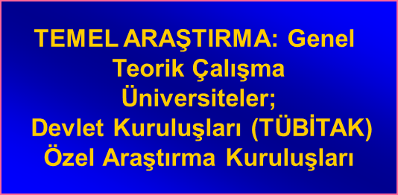
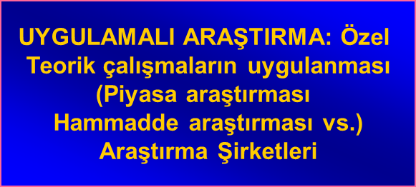
ARAŞTIRMA - GELİŞTİRME

